Slide 1



Веб-застосунок для генерації коду програмної системи на підставі файлу розмітки. Сервіси підготовки вхідних даних для генерації коду
Журавель Євгеній Сергійович, ПЗПІ-21-5
Керівник: ст.викл. кафедри ПІ Широкопетлева Марія Сергіївна
10 червня 2025

Slide 2
Мета роботи
Створити програмну систему для генерації коду WebAPI застосунків на основі наданого файлу розмітки.
Тема роботи є актуальною через велику кількість маленьких команд, яким потрбіно показати швидке рішення без наявності бюджету (етап створення MVP), тому вони можуть згенерувати базу для подальшого розширення свого продукту.
‹#›

Slide 3
Аналіз проблеми (аналіз існуючих рішень)
можливість розширюваності (за рахунок плагінів, сторонніх шаблонів) (А);
відкриті інтерфейси інтегрування нової функціональності (Б);
можливість прямого налаштування генерації через низькорівневі (відносно створюваної системи) інтерфейси взаємодії (конфігураційні файли, прямі запити до API, тощо) (В);
наявність спрощеного інтерфейсу для генерації проєкту (Г);
відсутність фіксації до конкретної мови програмування, платформи, тощо (Ґ);
можливість отримання коду проєкту (Д).
Проєкт | А | Б | В | Г | Ґ | Д
Yeoman | + | ~ | + | ~ | + | +
JHipster | + | ~ | - | + | - | -
Swagger Codegen | - | - | ~ | - | + | -
SalmonDreams | + | + | + | + | + | +
‹#›

Slide 4
Постановка задачі
Розробити програмну систему для генерації коду програмних систем з використанням розмітки як способу опису. Система повинна:
надавати користувачу можливість надати готову розмітку та можливості для спрощеної її генерації;
повертати користувачу згенерований проєкт в архівованому вигляді;
надати можливість створювати свої генератори коду.
‹#›

Slide 5
Постановка задачі (частина маппінгу розмітки)
Розробити програмну систему для генерації та обробки розмітки користувача для подальшої генерації описаного коду програмних систем. Система повинна:
давати можливість завантаження DLL модулів для забезпечення розширення;
мати можливість відображення параметрів модулів без явного опису їх розробником, а використовуючи клас параметрів;
ефективно використовувати кешування властивостей модулей для уникнення постійного завантаження бібліотек до пам’яті.
‹#›

Slide 6
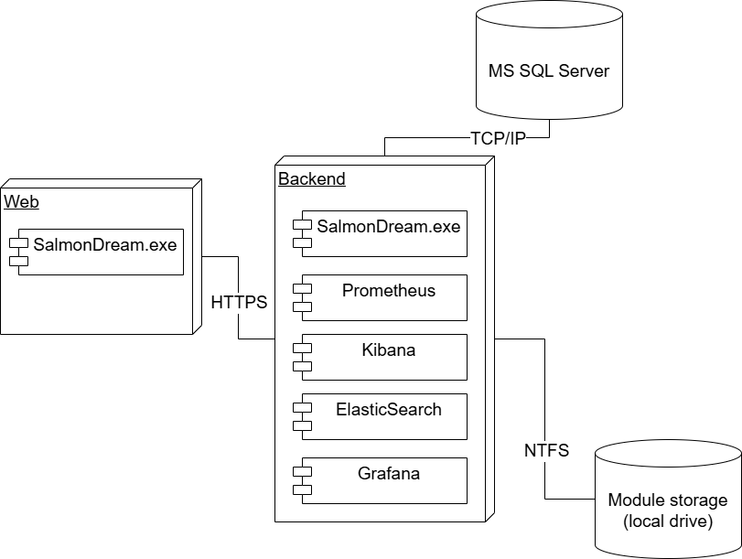
Діаграма розгортання
‹#›

Slide 7
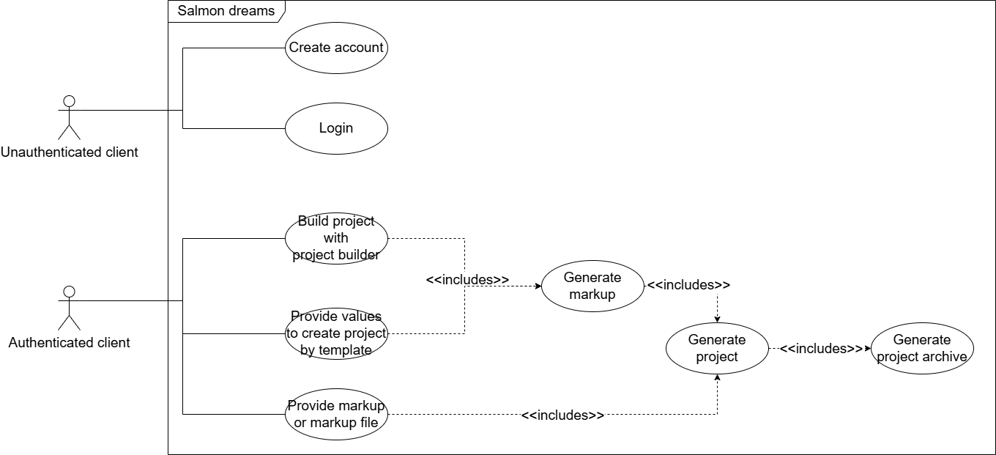
Діаграма прецедентів
‹#›

Slide 8
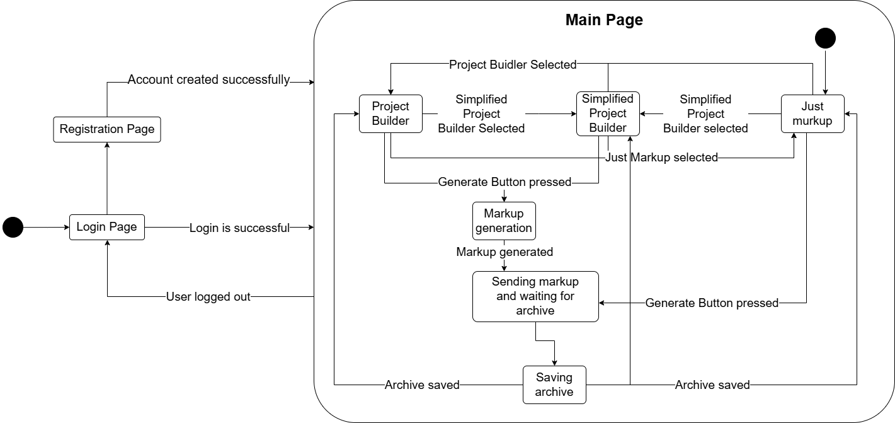
Діаграма станів
‹#›

Slide 9
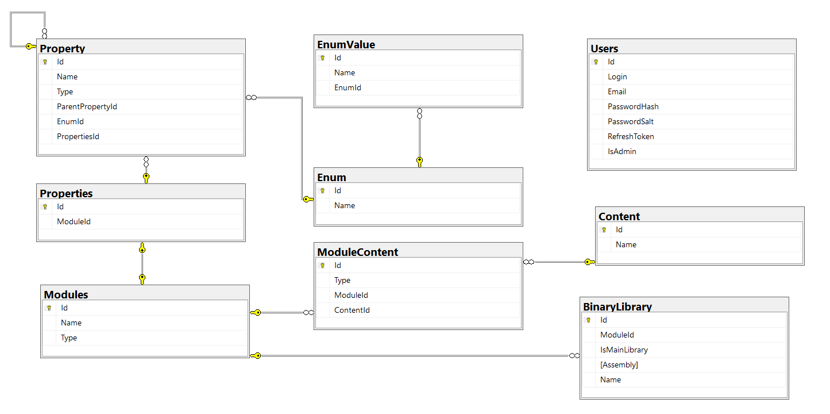
Схема бази даних
‹#›

Slide 10
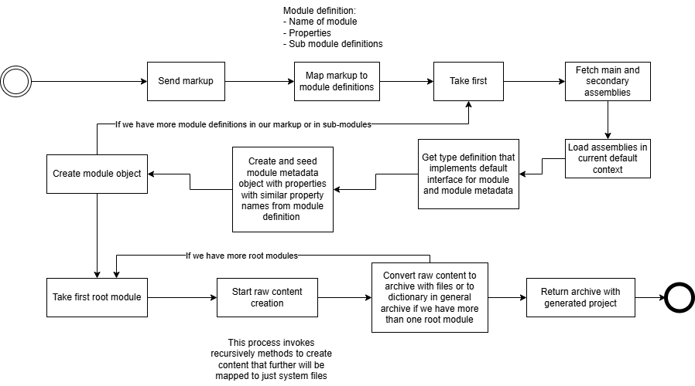
Алгоритм підготовки розмітки до генерації
‹#›

Slide 11












Використані бібліотеки та фреймворки
‹#›
‹#›

Slide 12
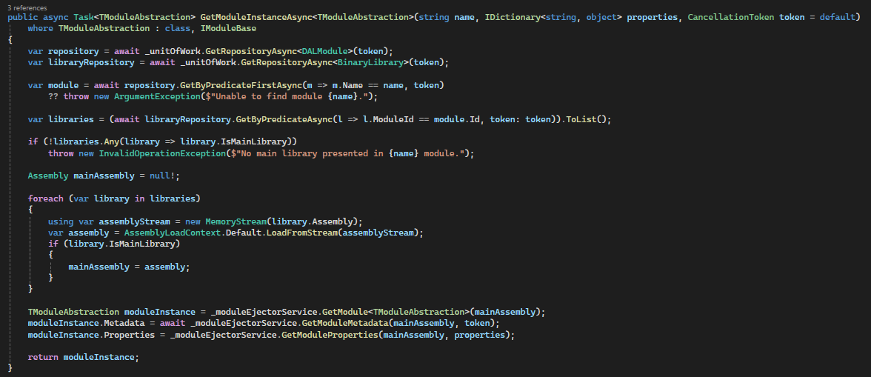
Метод створення об’єкту модуля
‹#›

Slide 13
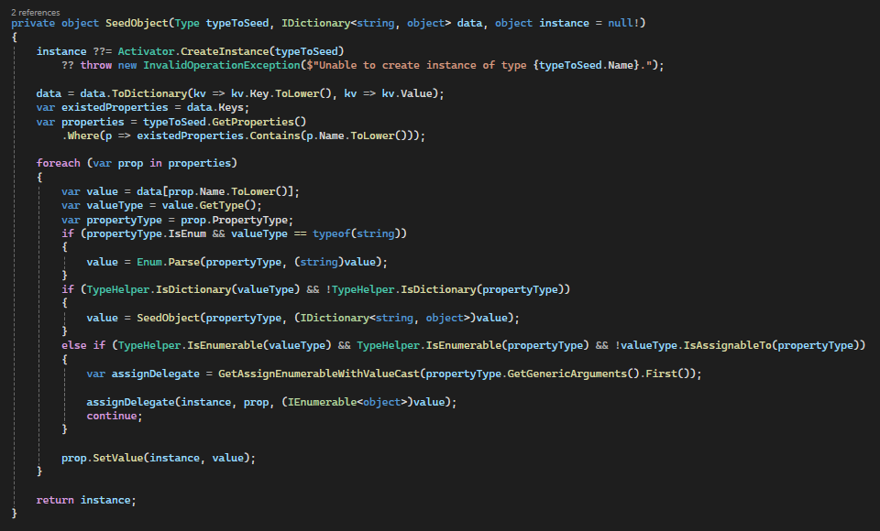
Метод створення статично типізованого об’єкту властивостей модуля з словника об’єктів
‹#›

Slide 14
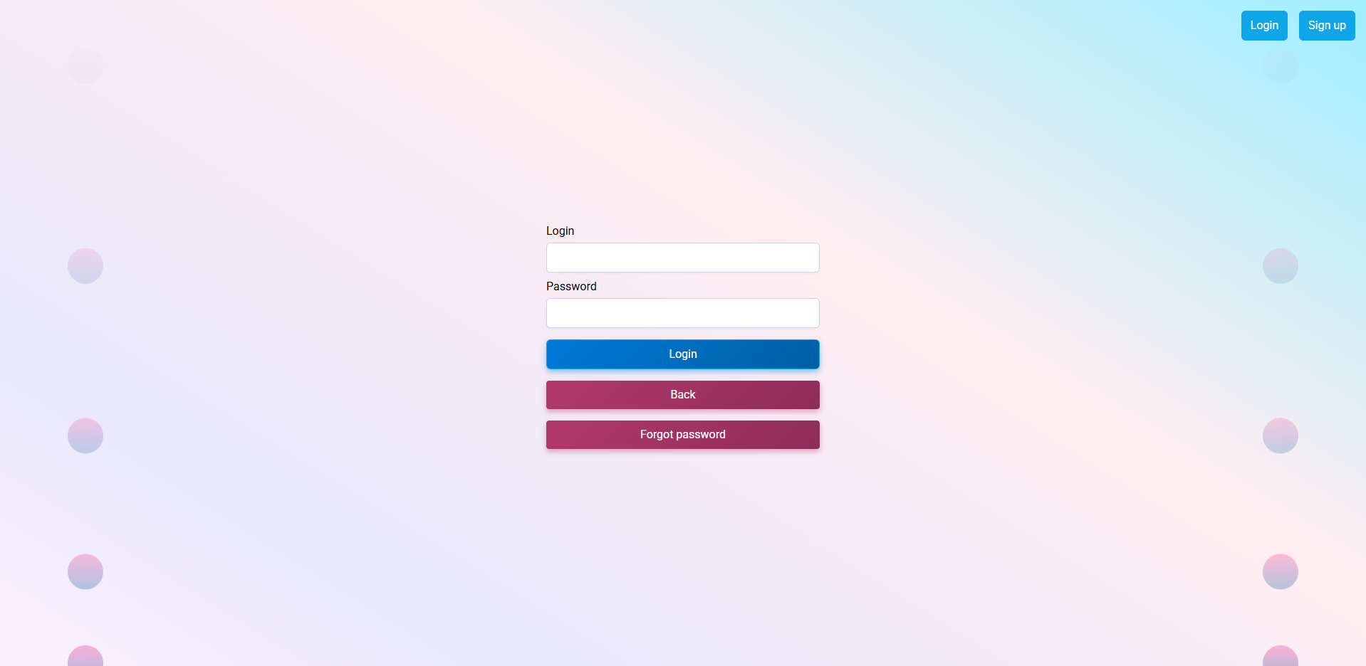
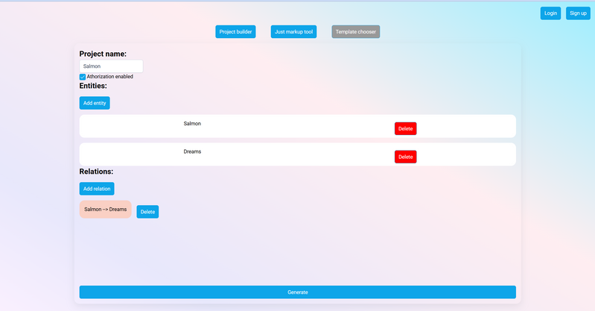
Інтерфейс програмної системи
‹#›

Slide 15
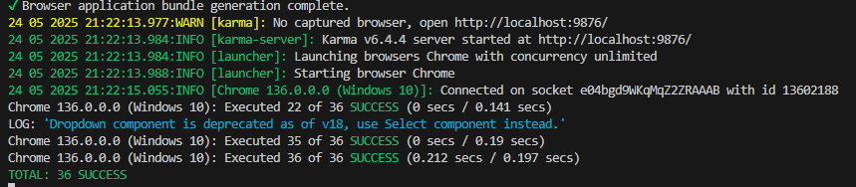
Тестування
‹#›

Slide 16

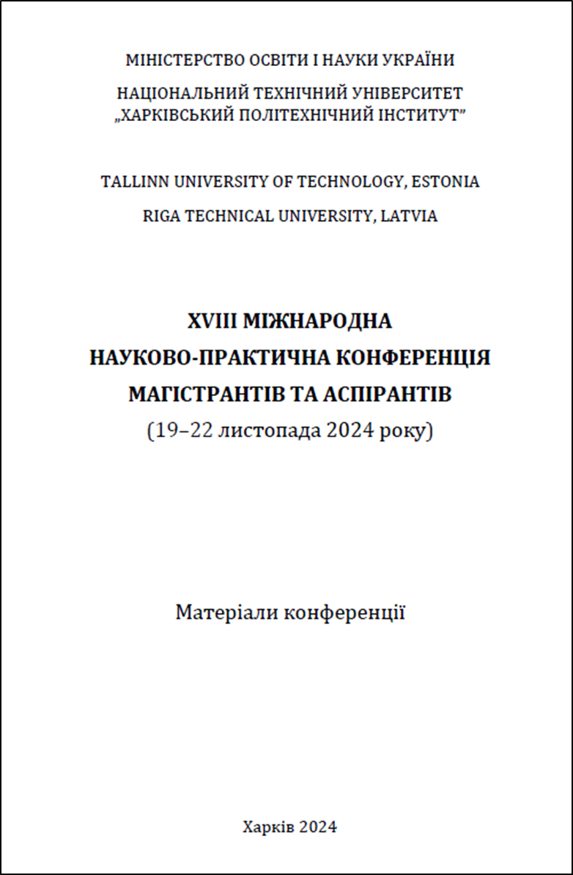
Публікація результатів
‹#›

Slide 17
Підсумки
Створена програмна система дозволяє надавши розмітку, як опис проєкту, згенерувати код для описаного WebAPI застосунку, що дозволяє зберегти час та ресурси для створення унікальної функціональності, згенерувавши основний функціонал автоматично. Це дозволить зменшити витрати малих команд на створення прототипів та пришвидшить розробку нових систем.
‹#›

